Slide 2
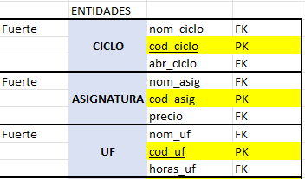
Proyecto Ironhack BBAA.
cod_ciclo
abr_ciclo
cod_asig
nom_asig
cod_uf
nom_uf
1:N
1:N
(1,1)
(1,n)
(1,1)
(1,n)
CICLO
PERTENECE
ASIGNATURA
COMPONER
UF
nom_ciclo
horas_uf
precio

